Slide 1
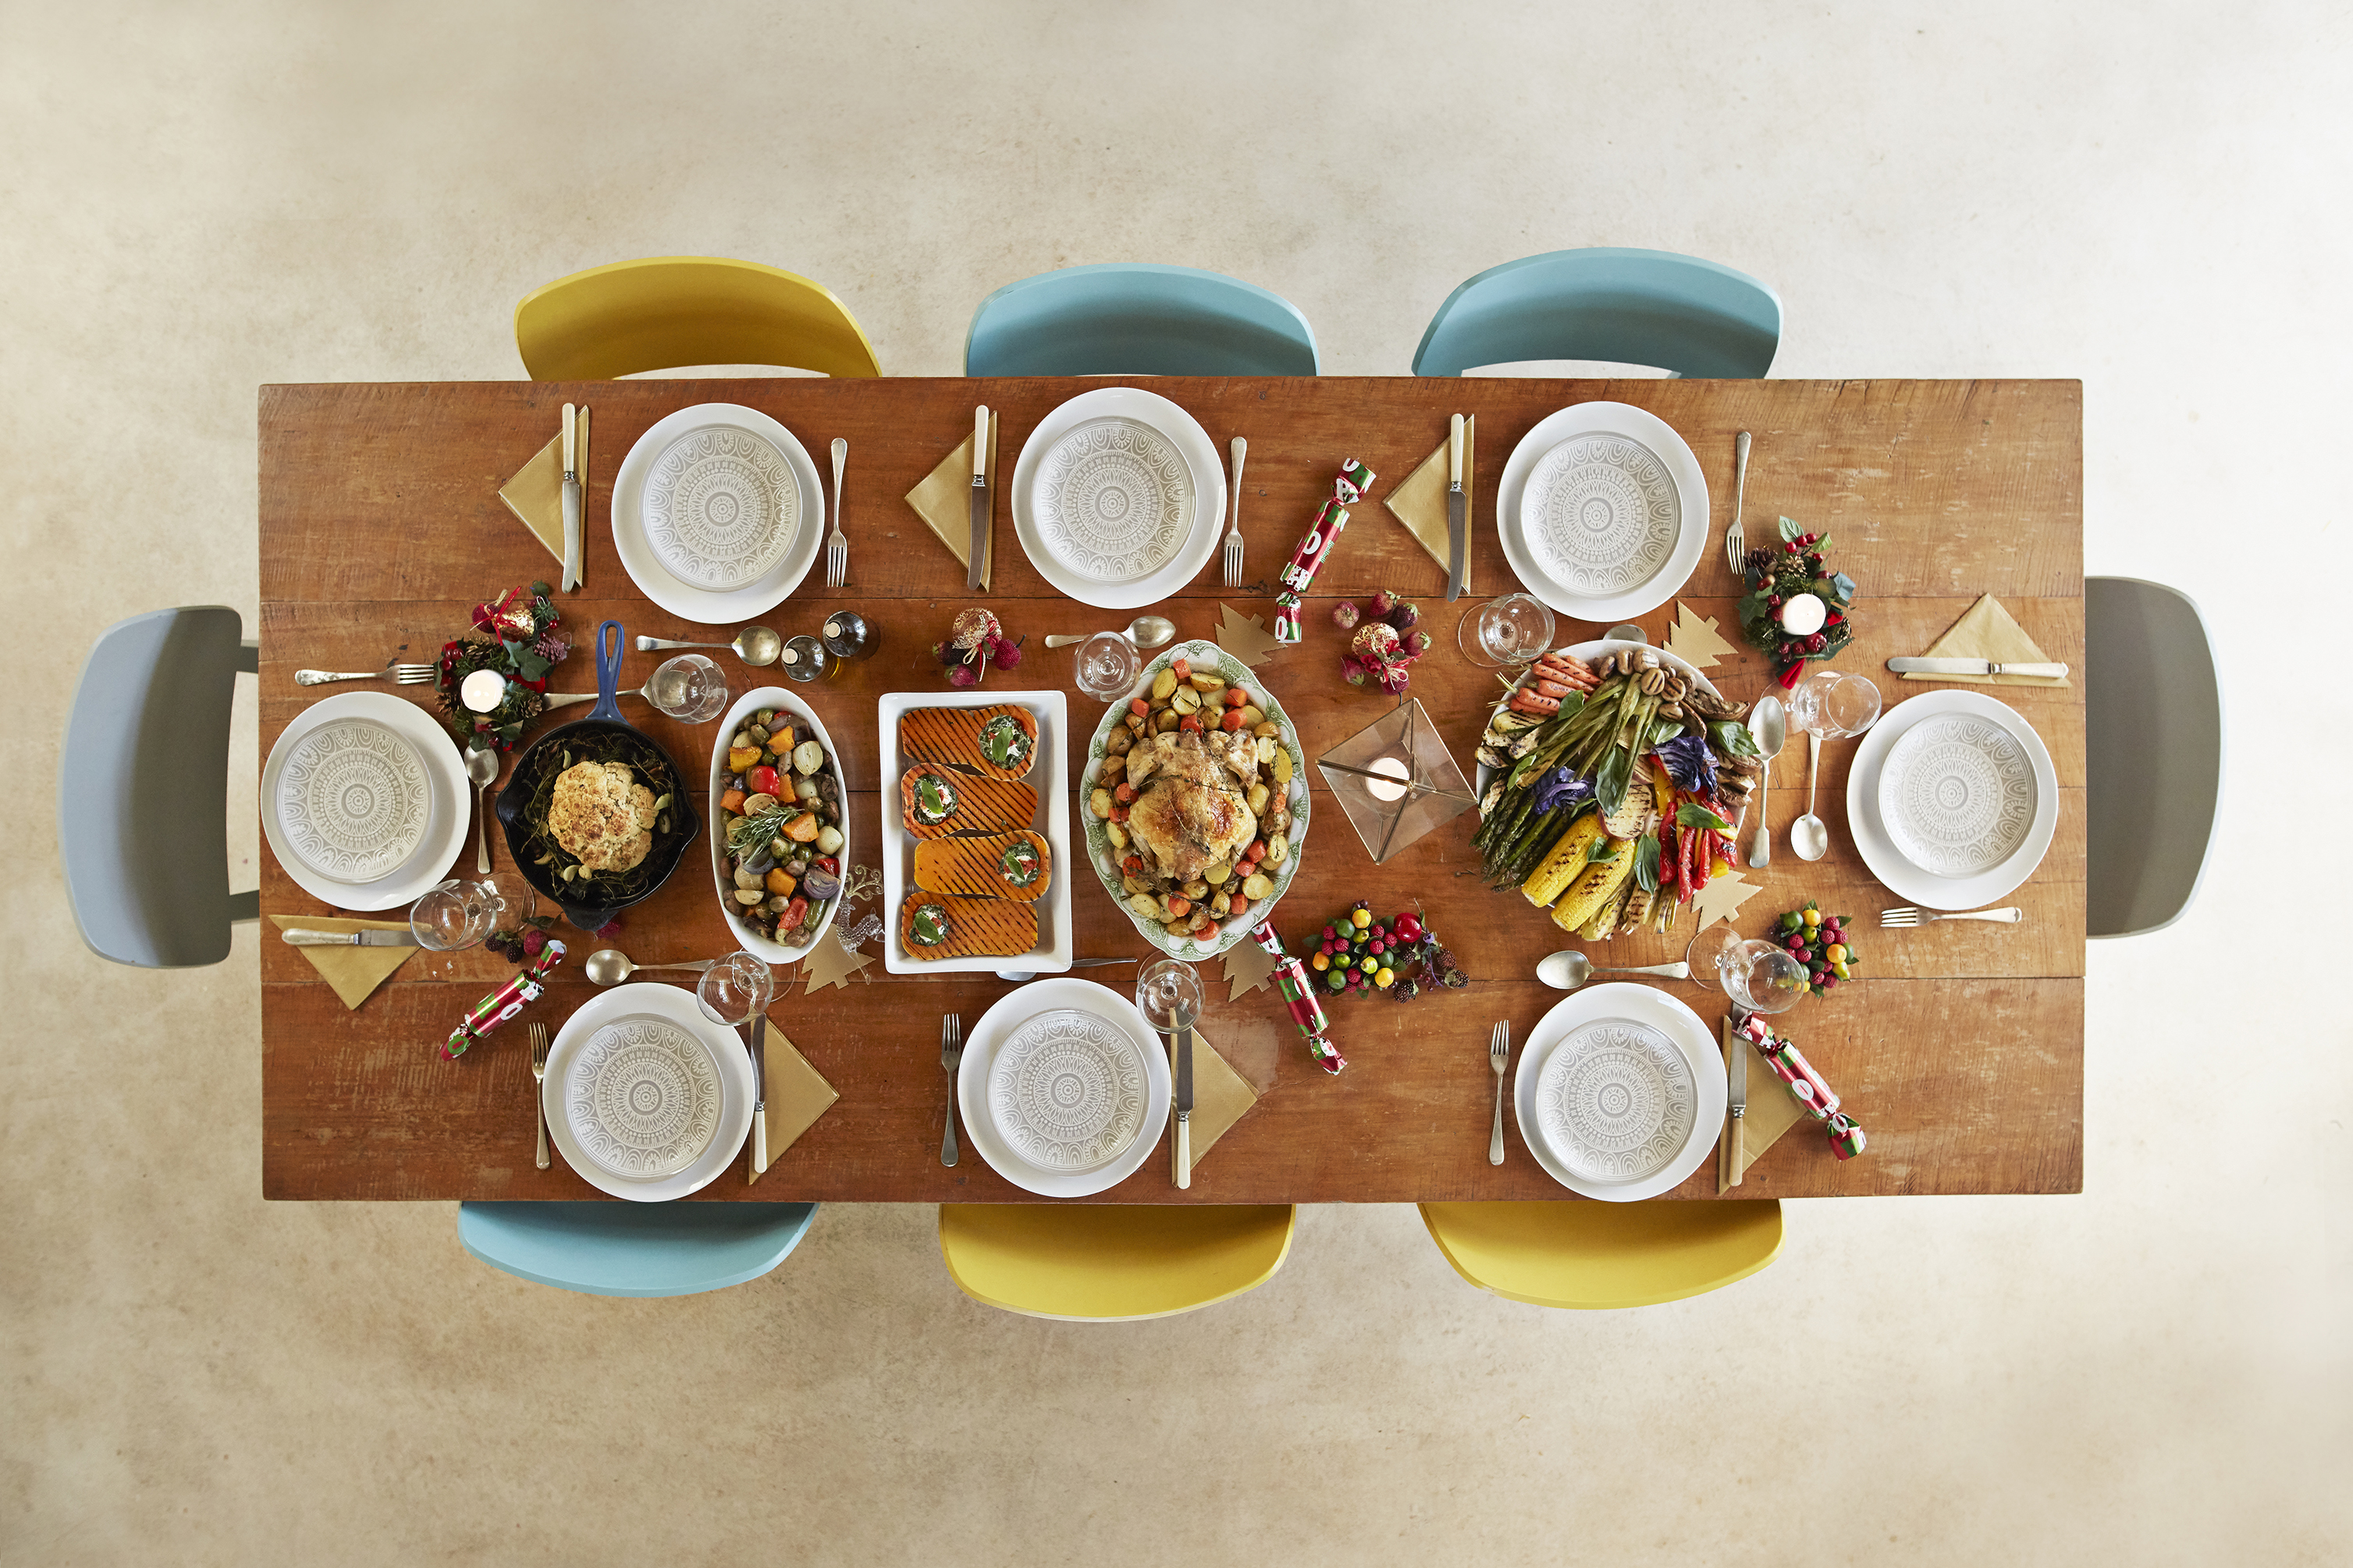
1
2
3
8
4
7
6
5

